Slide 1

并行计算漫谈
中国科学院软件研究所
并行软件与计算科学实验室
马文静
wenjing@iscas.ac.cn

Slide 2

学习以下四次课的意义
为做一个更加优秀的程序员做准备
增强民族自信心和使命感
开拓视野，为某些研究提供切入点

Slide 3

并行计算的应用领域
超级计算机及其应用（科学计算、密码安全、天气预报。。。）
个人电脑及移动设备的加速
大数据处理和机器学习
……

Slide 4
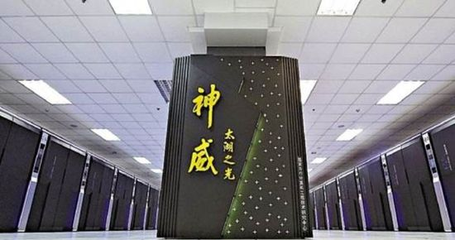
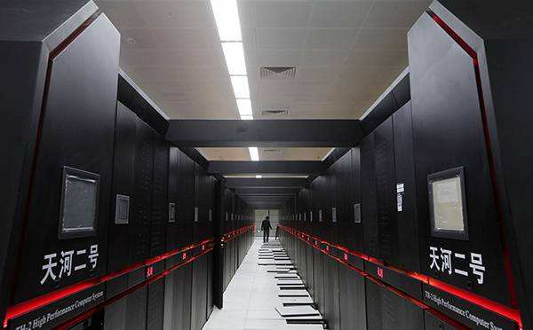

超级计算机和超级计算

Slide 5
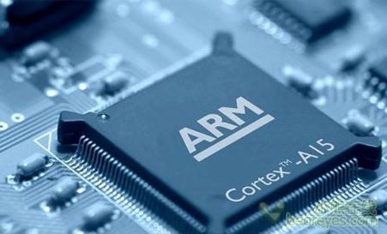
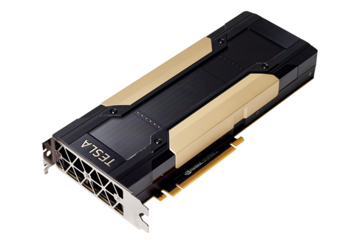
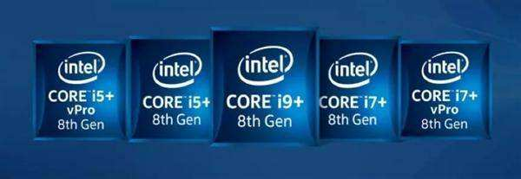
单机及移动设备加速

Slide 6
大数据处理与机器学习
GPU助力深度神经网络
大量数据可用
小设备，高速度
企业投入
AI芯片

Slide 7
并行计算的要义
优化网络通信
负载均衡、任务调度
流水线
减少计算量
平衡
数据复用
数据共享
计算与通信掩盖
计算代替访存/消息传递

Slide 8
并行计算的层次
进程级并行
网络连接（不同计算结点之间）
内存不共享
线程级并行
共享内存
同构 vs 异构
线程内并行
指令级并行
向量化

Slide 9
进程级并行
通过消息传递实现进程间交互
网络连接
内存不共享
大规模并行系统
与存储系统的协作
任务调度

Slide 10
进程级并行
MPI(Message Passing Interface)
消息传递操作
聚合操作
定义数据类型、消息传递域
……
《并行计算导论》第三章
《MPI与OPENMP并行程序设计：C语言版》第四章

Slide 11
MPI基本操作
阻塞消息传递
int MPI_Send(const void *buf, int count, MPI_Datatype datatype, int dest, int tag, MPI_Comm comm);
int MPI_Recv(void *buf, int count, MPI_Datatype datatype, int source, int tag,MPI_Comm comm, MPI_Status *status)
非阻塞消息传递
MPI_Isend, MPI_Irecv，需要MPI_Request指针
用MPI_Wait()来等待完成，或用MPI_Test来检验是否完成

Slide 12
进程级并行
MPI(Message Passing Interface)基本操作
int MPI_Send(const void *buf, int count, MPI_Datatype datatype, int dest, int tag, MPI_Comm comm);
参数： buf：发送缓冲区的首地址 count：需要发送的字节数 datatype：每个发送元素的数据类型 dest：目标进程的进程号（rank） tag：消息标识（接收端要使用同样的标识） comm：通信域（哪些进程参与通信）

Slide 13
进程级并行
MPI(Message Passing Interface)基本操作
int MPI_Recv(void *buf, int count, MPI_Datatype datatype, int source, int tag,MPI_Comm comm, MPI_Status *status)
参数： buf：接收缓冲区的首地址 count：接收缓冲区最多存放字节数 datatype：每个接收元素的数据类型 source：发送进程的进程号（rank） tag：消息标识
comm：通信域
status：MPI_Status指针，函数返回时存放发送方进程号、消息tag等

Slide 14
进程级并行
int MPI_Isend(const void *buf, int count, MPI_Datatype datatype, int dest, int tag, MPI_Comm comm, MPI_Request *req);
int MPI_Irecv(void *buf, int count, MPI_Datatype datatype, int source, int tag,MPI_Comm comm, MPI_Status *status, MPI_Request *req);
int MPI_Wait(MPI_Request *req, MPI_Status *status);
int MPI_Test(MPI_Request *request, int *flag, MPI_Status *status);//如果完成，flag指向的值返回1

Slide 15
MPI程序基本结构
MPI_Init(&argc, &argv);
MPI_Comm_size(MPI_COMM_WORLD, &nprocs);
MPI_Comm_rank(MPI_COMM_WORLD, &myrank);
... ...
MPI_Finalize();
...

Slide 16
MPI聚合操作
MPI_Scatter(v)
V是不等长版本
MPI_Gather(v)
MPI_Reduce
MPI_Bcast
……

Slide 17
MPI聚合操作
MPI_Scatter(v)
将root进程的数据分发到各个进程，每个进程得到不同的数据
MPI_Gather(v)
将各个进程的数据收集到root，使root拥有所有进程的数据
MPI_Allgather
同上，再把所有数据发给所有进程

Slide 18
MPI聚合操作
MPI_Bcast
将root的数据广播给所有进程
MPI_Reduce
用加，乘，min, max等操作符将各个进程的数据归约为一个结果，存放在root进程
MPI_Allreduce
将上述结果发给每个进程

Slide 19
MPI聚合操作
MPI_Alltoall
每个进程发给每个其他进程不同的数据
相当于转置
MPI_Alltoallv（数据不等长）

Slide 20
进程级并行
MPI程序举例：计算π
//f函数的定义：double f( double a ) { return (4.0 / (1.0 + a*a))};
MPI_Bcast(&n, 1, MPI_INT, 0, MPI_COMM_WORLD);
h = 1.0 / (double) n;
sum = 0.0;
for (i = myid; i < n; i += numprocs) {
x = h * ((double)i + 0.5);
sum += f(x);
}
mypi = h * sum;
MPI_Reduce(&mypi, &pi, 1, MPI_DOUBLE, MPI_SUM, 0, MPI_COMM_WORLD);
if (myid == 0) {
endwtime = MPI_Wtime();
printf("pi is approximately %.16f, error is %.16f\n", pi, pi - PI25DT);
printf("wall clock time = %f\n", endwtime-startwtime);
}

Slide 21
多核与众核处理器
Moore’s Law （摩尔定律）
每18个月，晶体管集成度翻一倍
每18个月，计算机等产品的性能增长一倍
三个物理限制
功耗
互连线延时
设计复杂度

Slide 22
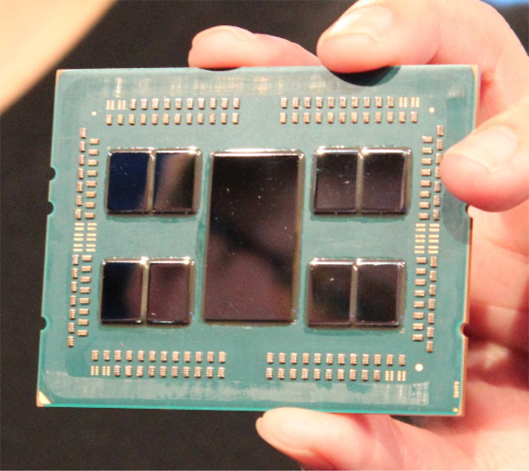
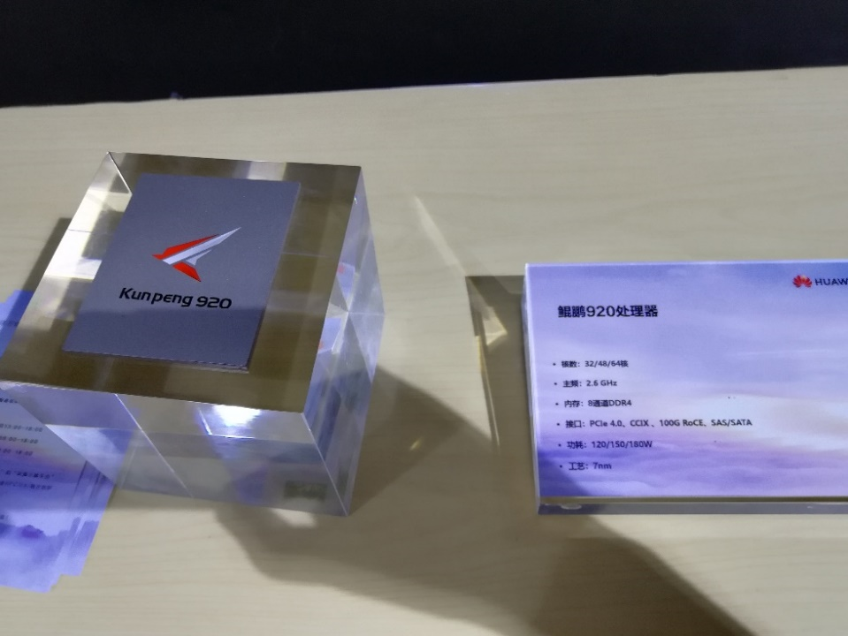
多核与众核处理器
14nm IO die
7nm CPU chiplets
AMD Zen 64 core
华为鲲鹏920 32/48/64 core
https://www.expreview.com/65064.html

Slide 23
进程内并行
多核CPU
内存共享，片上互连，片间互连
多线程编程
众核处理器
GPU
申威处理器

Slide 24
进程内并行
多线程编程
Pthread
OpenMP
TBB
Cilk
。。。

Slide 25
Pthread
线程的定义：进程内的调度单元
共享内存
有独立的寄存器和栈
通常映射到一个核上
Pthread API
标准C线程编程接口
https://computing.llnl.gov/tutorials/pthreads/#Designing

Slide 26
Pthread
线程创建
Pthread_create()：主线程创建一个子线程
线程合并和同步
Pthread_join：同步某一个线程
Pthread_barrier：线程间同步的时间点
信号量
semaphore

Slide 27
Pthread_join
int main (int argc, char *argv[])
{
pthread_t thread[NUM_THREADS];
pthread_attr_t attr;
int rc;
long t;
void *status;
pthread_attr_init(&attr);
pthread_attr_setdetachstate(&attr, PTHREAD_CREATE_JOINABLE);
for(t=0; t<NUM_THREADS; t++) {
rc = pthread_create(&thread[t], &attr, BusyWork, (void *)t);
if (rc) {
exit(-1);
}
}
pthread_attr_destroy(&attr);
for(t=0; t<NUM_THREADS; t++) {
rc = pthread_join(thread[t], &status);
if (rc) {
exit(-1);
}
printf("Main: completed join with thread %ld having a status
of %ld\n",t,(long)status);
}
}
#define NUM_THREADS 4
void *BusyWork(void *t)
{
int i;
long tid;
double result=0.0;
tid = (long)t;
printf("Thread %ld starting...\n",tid);
for (i=0; i<1000000; i++)
{
result = result + sin(i) * tan(i);
}
printf("Thread %ld done. Result = %e\n",tid, result);
pthread_exit((void*) t);
}

Slide 28
Pthread barrier
int pthread_barrier_init(pthread_barrier_t *restrict barrier, const pthread_barrier_attr_t *restrict attr, unsigned count);
int pthread_barrier_wait(pthread_barrier_t *barrier);
调用此函数并使用同一个pthread_barrier_t对象的线程，要进行同步
int pthread_barrier_destroy(pthread_barrier_t *barrier);

Slide 29
Pthread mutex
sem_t start, end;
void work_thread() {
sem_wait(&start);
//do work
sem_post(&end)
}
void server_thread() {
pthread_create(work_thread);
sem_init(&start, 0, 0);
sem_init(&end, 0, 0);
//prepare work
sem_post(&start);
sem_wait(&end);
}

Slide 30
线程与CPU核的绑定
int pthread_setaffinity_np(pthread_t thread, size_t cpusetsize，
const cpu_set_t *cpuset);
int pthread_getaffinity_np(pthread_t thread, size_t cpusetsize,
cpu_set_t *cpuset);
cpu_set_t mask;
for(int i = 0; i < num_cores; i++) {
CPU_ZERO(&mask);
CPU_SET(i, &mask);
if (pthread_setaffinity_np(pthread_self(), sizeof(mask), &mask) < 0) {
fprintf(stderr, "set thread affinity failed\n");
}
}

Slide 31
线程与CPU核的绑定
结点内部进程号
int ierr = 0, local_rank, c, s;
cpu_set_t cputset;
char* local=getenv("OMPI_COMM_WORLD_LOCAL_RANK");
local_rank=atoi(local);
CPU_ZERO(&cpuset);
c = local_rank*8+7;
CPU_SET(c, &cpuset);
s = sched_setaffinity(0, sizeof(cpu_set_t), &cpuset);

Slide 32
OpenMP简介（教科书第17章）
可在C、C++、Fortran程序中使用
线程自动并行
共享内存
使用编译制导语句
参考网站
http://www.openmp.org
http://pages.tacc.utexas.edu/~eijkhout/pcse/html/index.html

Slide 33
OpenMP简介
OpenMP基本制导语句
Omp sections
Omp parallel
Omp parallel for
Omp critical
……
运行时函数
omp_get_thread_num/omp_set_thread_num
omp_get_num_threads
环境变量
OMP_NUM_THREADS

Slide 34
OpenMP基本制导语句
#pragma omp sections
{
#pragma omp section
// one calculation
#pragma omp section
// another calculation
}
每个section被一个线程执行
一个线程可以执行多个section

Slide 35
OpenMP基本制导语句
#pragma omp parallel
{
int tid = omp_get_thread_num();
int t = omp_get_num_threads();
for(i = tid; i < N; i+=t)
b[i] = 1.0;
}
花括号内的程序每个线程复制一份，都要执行同样的代码
Pragmatic information

Slide 36
OpenMP基本制导语句
For循环分配到各个线程
int i, j;
int **b;
int x[4];
#pragma omp parallel for
{
for(i = 0; i < N; i++)
b[i] = 1.0;
}
循环变量是私有数据
#pragma omp parallel
{
int tid = omp_get_thread_num();
int t = omp_get_num_threads();
for(int i = tid; i < N; i+=t)
b[i] = 1.0;
}
花括号内的程序每个线程复制一份，都要执行同样的代码

Slide 37
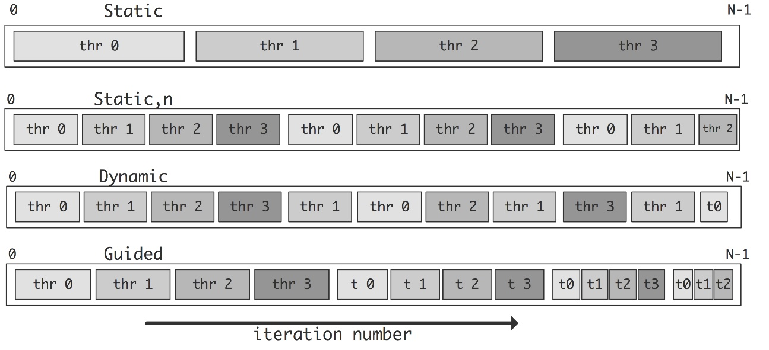
OpenMP基本制导语句
#pragma omp parallel for schedule(static)
{
for(i = 0; i < N; i++) ｛
int m = i * i;
b[i] = m;
}

Slide 38
OpenMP基本制导语句
j不是循环变量，因此是共享数据；需要将它设为private
并行粒度：内层循环 vs 外层循环
外层循环并行能减少线程开销
int i, j;
int **b;
int x[4];
#pragma omp parallel for private(j)
{
for(i = 0; i < N; i++) ｛
int m = i * i;
for(j = 0; j < M, j++)
b[i][j] = m*j;
}
firstprivate: 延用循环之前的值
lastprivate: 将最后一次循环的值保留

Slide 39
OpenMP基本制导语句
//parallel for的末尾自动加一个barrier
//可使用nowait子句取消barrier
教科书17.8.6的例子
#pragma omp parallel private(i,j,low, high)
for (i = 0; i < m; i++) {
low = a[i];
high = b[i];
if (low > high) {
#pragma omp single
printf(“Exiting during iteration %d\n”, i);
break;
}
#pragma omp for nowait
for (j = low; j < high; j++)
c[j] = (c[j] – a[i])/b[i];
}

Slide 40
OpenMP基本制导语句
int i, j;
int **b;
int x;
#pragma omp parallel for private(j)
{
for(i = 0; i < N; i++) ｛
int m = i * i;
for(j = 0; j < M, j++)
b[i][j] = m*j;
#pragma omp critical
{
x += b[i][j];
}
}
临界区：
保证原子操作
无竞争

Slide 41
OpenMP归约操作
int i, j;
int **b;
int x;
#pragma omp parallel for private(j) reduction(+: x)
{
for(i = 0; i < N; i++) ｛
int m = i * i;
for(j = 0; j < M, j++)
x+= m*j;
}
比用critical性能好

Slide 42
OpenMP嵌套循环
用omp_set_nested()设置或设置OMP_NESTED环境变量
OMP_MAX_ACTIVE_LEVELS=n或omp_set_max_active_levels( n )设置允许嵌套的最大层次
如果嵌套，则所有子句都要多线程处理

Slide 43
OpenMP嵌套循环
#include <omp.h>
#include <stdio.h>
void report_num_threads(int level)
{
#pragma omp single
{
printf("Level %d: number of threads in the team - %d\n", level, omp_get_num_threads());
}
}
int main()
{
#pragma omp parallel num_threads(2)
{
report_num_threads(1);
#pragma omp parallel num_threads(2)
{
report_num_threads(2);
#pragma omp parallel num_threads(2)
{
report_num_threads(3);
}
}
}
return(0);
}
https://docs.oracle.com/cd/E19205-01/819-5270/aewbc/index.html

Slide 44
OpenMP嵌套循环
% setenv OMP_NESTED TRUE
% ./a.out
Level 1: number of threads in the team - 2
Level 2: number of threads in the team - 2
Level 2: number of threads in the team - 2
Level 3: number of threads in the team - 2
Level 3: number of threads in the team - 2
Level 3: number of threads in the team - 2
Level 3: number of threads in the team - 2
% setenv OMP_NESTED FALSE
% ./a.out
Level 1: number of threads in the team - 2
Level 2: number of threads in the team - 1
Level 3: number of threads in the team - 1
Level 2: number of threads in the team - 1
Level 3: number of threads in the team - 1

Slide 45
GPGPU
异构众核
大量SIMD核心
不同级别的共享内存
线程到处理器的映射

Slide 46
GPGPU
NVIDIA V100 GPU架构图

Slide 47
GPGPU
AMD Vega20 GPU架构图

Slide 48
向量化操作
单指令多数据（SIMD）
向量部件、向量指令
编译器优化
-msse (-mno-sse)
-msse2
-msse3
……
编译制导语句
#pragma simd
众核平台上的向量化操作
User and Reference Guide for the Intel® C++ Compiler 15.0
https://scc.ustc.edu.cn/zlsc/tc4600/intel/2015.1.133/compiler_c/index.htm#GUID-FEADE585-5C16-4AC6-ADA1-DC862D09FC01.htm

Slide 49
向量化操作举例：计算机视觉开源库OpenCV中的resize函数
struct v_uint16x32{
typedef ushort lane_type;
enum { nlanes = 32 };
__m512i val;
explicit v_uint16x32(__m512i v) : val(v) {}
v_uint16x32(ushort v0, ushort v1, ushort v2, ushort v3, ushort v4, ushort v5, ushort v6, ushort v7, ushort v8, ushort v9, ushort v10, ushort v11, ushort v12, ushort v13, ushort v14, ushort v15, ushort v16, ushort v17, ushort v18, ushort v19, ushort v20, ushort v21, ushort v22, ushort v23, ushort v24, ushort v25, ushort v26, ushort v27, ushort v28, ushort v29, ushort v30, ushort v31) {
val = _v512_set_epu16(v31, v30, v29, v28, v27, v26, v25, v24, v23, v22, v21, v20, v19, v18, v17, v16, v15, v14, v13, v12, v11, v10, v9, v8, v7, v6, v5, v4, v3, v2, v1, v0);
}
v_uint16x32() : val(_mm512_setzero_si512()) {}
ushort get0() const {
return (ushort)_v_cvtsi512_si32(val);
}
};
512位向量
32个uint16类型数据

Slide 50
向量化操作举例：计算机视觉开源库OpenCV中的resize函数
输入: uint8_t* src, int *ofst, ufixedpoint16* m, ufixedpoint16* dst
typedef v_uint16x32 v_uint16;
typedef v_uint32x16 v_uint32;
VECSZ = v_uint16::lanes;
#if CV_SIMD
for (; i <= dst_max - VECSZ/2; i += VECSZ/2, m += VECSZ, dst += VECSZ) {
v_uint16 v_src0, v_src1;
v_expand( v_interleave_pairs( v_reinterpret_as_u8( vx_lut_pairs( (uint16_t*)src, ofst + i ))), v_src0, v_src1);
v_uint32 v_mul = vx_load((uint32_t*)m);//AaBbCcDd
v_uint32 v_zip0, v_zip1;
v_zip(v_mul, v_mul, v_zip0, v_zip1);//AaAaBbBb CcCcDdDd
v_uint32 v_res0 = v_reinterpret_as_u32(v_dotprod(v_reinterpret_as_s16(v_src0), v_reinterpret_as_s16(v_zip0)));
v_uint32 v_res1 = v_reinterpret_as_u32(v_dotprod(v_reinterpret_as_s16(v_src1), v_reinterpret_as_s16(v_zip1)));
v_store((uint16_t*)dst, v_pack(v_res0, v_res1));//AB1AB2CD1CD2
}
#endif
inline v_int8x64 v512_lut_pairs(const schar* tab, const int* idx){
__m256i p0 = _mm512_cvtepi32_epi16(_mm512_i32gather_epi32(_mm512_loadu_si512((const __m512i*)idx ), (const int *)tab, 1));
__m256i p1 = _mm512_cvtepi32_epi16(_mm512_i32gather_epi32(_mm512_loadu_si512((const __m512i*)idx + 1), (const int *)tab, 1)); return v_int8x64(_v512_combine(p0, p1));
}

Slide 51
总结及扩展话题
MPI基本操作
Pthread基本操作
OPENMP基本操作
GPU和向量化操作简介
Mallenox的HCOLL
在网络中计算
OpenACC
另一种制导语句控制的自动并行

